Slide 1
Українська Гельсінська група
Підготувала Стебко Марія, 11-Ф

Slide 2
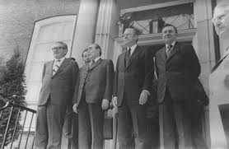
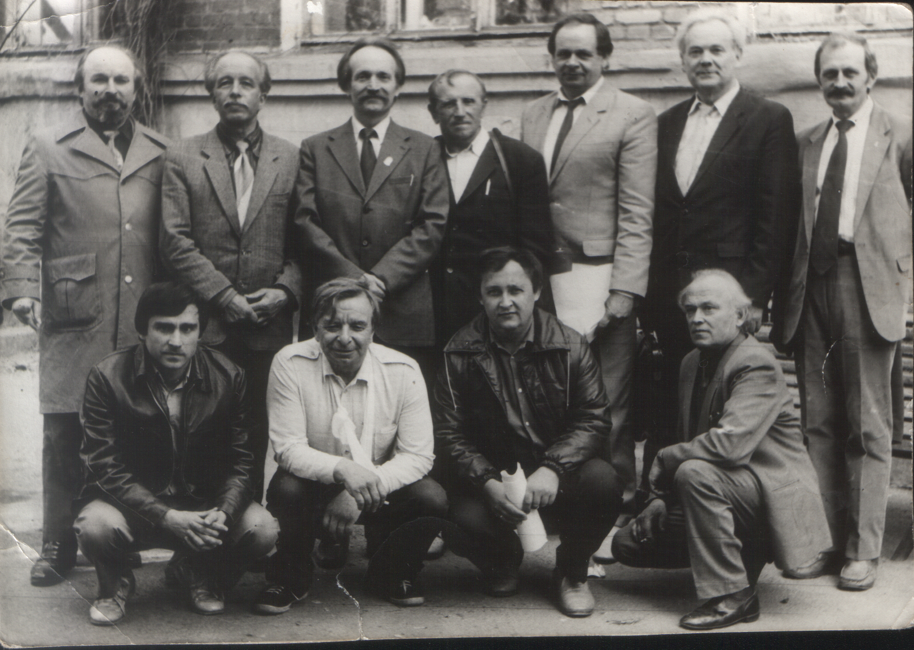
Українська громадська група сприяння виконанню Гельсінських угод, відома також як Українська Гельсінська група (УГГ), об'єднання діячів українського правозахисного руху, утворене в Україні 9 листопада 1976.
Членами-засновниками УГГ були:
Руденко Микола Данилович (керівник групи),
Бердник Олександр Павлович
Григоренко Петро Григорович
Кандиба Іван Олексійович
Лук'яненко Левко Григорович
Мешко Оксана Яківна
Матусевич Микола Іванович
Маринович Мирослав Франкович
Строката Ніна Антонівна
Тихий Олексій Іванович

Slide 3
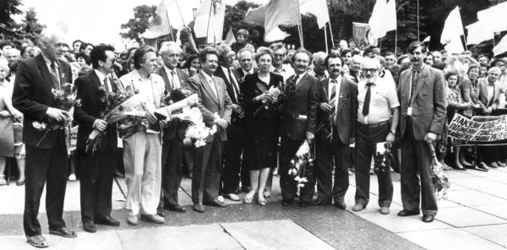
Мета та завдання діяльності
Після підписання Радянським Союзом у серпні 1975 р. заключного документа в Гельсінкі (офіційна згода тоталітарної влади шанувати громадянські права своїх підданих) у країні активно поширюється дисидентський рух. Повіривши в лібералізацію радянського ладу, дисиденти почали організовувати легальні групи й об'єднання, які (на їх думку) мали наглядати за дотриманням прав людини в СРСР. Перший Гельсінський комітет було засновано у Москві в травні 1976 р. Незабаром з'явилися аналогічні організації в Литві, Грузії, Вірменії. Між різними дисидентськими групами встановилися тісні зв'язки. У липні 1976 р. члени московської групи Олександр і Валентин Гінзбурги приїхали до Львова, щоб відвідати сім'ю українського політв'язня Івана Геля. Під час перебування в Західній Україні вони обговорювали з українськими дисидентами можливість створення організації для контролю за дотриманням прав людини в Україні.

Slide 4
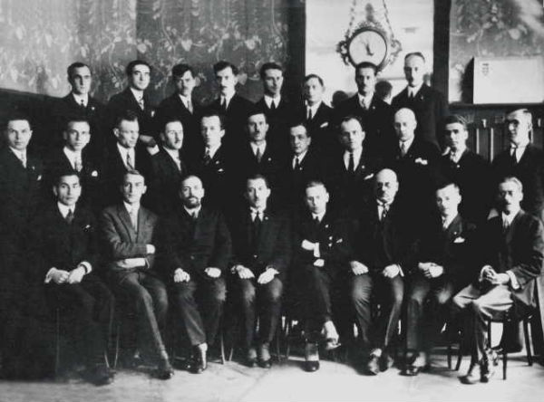
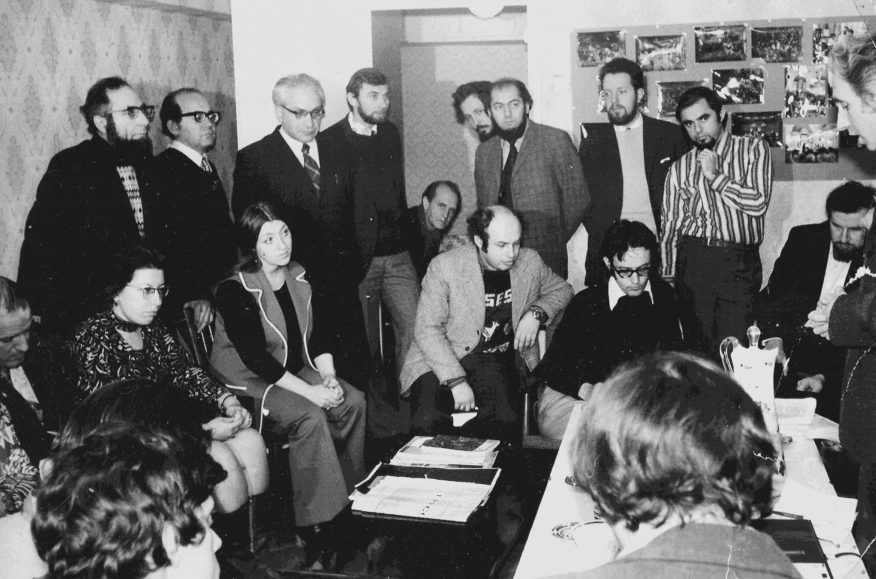
В українських дисидентів був і власний досвід такої діяльності, пов'язаний зі створенням у грудні 1971 р. громадського комітету захисту Ніни Строкатої-Караванської. 9 листопада 1976 р. проголосили утворення Української групи сприяння виконанню Гельсінських угод (УГГ). Через два дні до групи приєднався колишній генерал-майор Радянської армії, українець за походженням, Петро Григоренко. УГГ ставила завдання ознайомити широкі кола української громадськості з Декларацією прав людини, сприяти виконанню Гельсінських угод, домагатися акредитування в Україні представників зарубіжної преси, створення незалежного npec-агентства, інформування світової громадськості про факти порушень на терені України Декларації прав людини та гуманітарних статей, прийнятих нарадою у Гельсінкі. За час існування Українська Гельсінська група нараховувала 37 чоловік. З 1976 до 1980 р. вона зробила 30 заяв, видала 18 меморандумів і 10 бюлетенів. У СРСР серед п'яти подібних груп УГГ була найчисельнішою і найактивнішою. Вона діяла в рамках чинного законодавства і підтримувала контакти з аналогічними об'єднаннями в СРСР, ставлячи мету "інтернаціоналізувати" захист громадянських і національних прав. На противагу різним націоналістичним угрупованням українські дисиденти ставилися з глибокою повагою до інших народів.

Slide 5
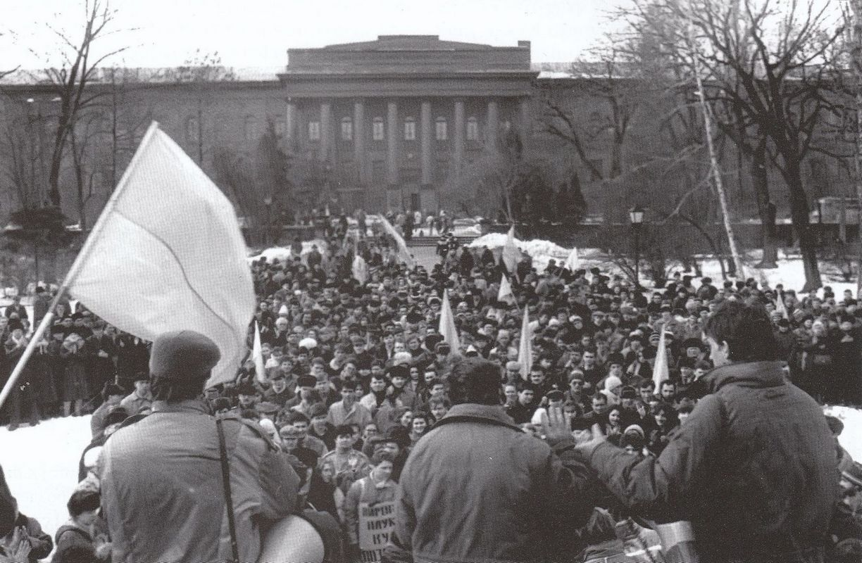
Репресії проти УГГ
Ні поміркованість УГГ, ні вимоги Заходу дотримуватися прав людини не перешкодили радянським органам вчинити її погром. До 1980 р. три чверті членів Української Гельсінської групи були ув'язнені. Як зазначив колишній український дисидент єврейського походження Яків Сусленський, до українських правозахисників були застосовані найсуворіші покарання. Якщо прибалтійці та вірмени одержували по З— 4 роки ув'язнення, то кожний український політв'язень був засуджений у середньому на 12 років ув'язнення і заслання. Із 23 ув'язнених членів УГГ 6 засуджено на 15 років, 3 — на 12 років, 13 — від 3 до 9 років і лише один — на рік.
У 1984—1985 pp. у тяжких умовах ув'язнення померли члени УГГ Василь Стус, Олекса Тихий, Валерій Марченко і Юрій Литвин. Наступ карально-репресивної системи не загальмував розвиток націонал-демократичного руху. У середині 80-х років, з початком перебудови, він дістав новий імпульс. Влітку 1988 р. у Львові на базі УГГ сформувалася організація республіканського масштабу — Українська Гельсінська спілка (УГС) на чолі зі звільненим у грудні цього року політв'язнем Левком Лук'яненком. Програмним документом УГС була Декларація принципів, написана В'ячеславом Чорноволом та братами Михайлом і Богданом Горинями. Автори Декларації вимагали перетворити СРСР на конфедерацію незалежних держав, передати владу КПРС демократично обраним Радам, проведення українізації, права УРСР на власну дипломатичну діяльність, легалізацію заборонених віросповідань, впровадження ринкової економіки й громадянського контролю над карними органами.

Slide 6
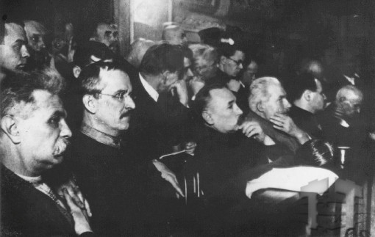
Запропонована УГС програма була схвалена багатьма правозахисними і неформальними організаціями і взята за основу Декларації про суверенітет України (липень 1990 p.).
У квітні 1990 р. близько 500 делегатів з'їзду УГС, які представляли її однодумців з усіх областей республіки, заявили про розпуск УГС і створення Української республіканської партії (УРП), метою якої було проголошення Української незалежної держави. Головою партії обрано Л. Лук'яненка. На травень 1992 р. УРП налічувала понад 14 тис. чол. На III з'їзді (травень 1992 р.) від партії відокремилося радикальне крило на чолі з С. Хмарою, яке вирішило утворити нову партію. Головою УРП було обрано М. Гориня, почесним головою — Л. Лук'яненка.

